Slide 1
Casos de Uso
Artefacto UML

Slide 2
UML
Lenguaje de Modelo Unificado
Es una forma de diagrama de comportamiento.
El Lenguaje de Modelado Unificado (UML), define una notación gráfica para representar un modelo a diseñar.

Slide 3
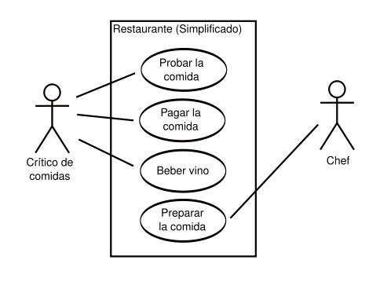
Casos de Uso
Es una descripción grafica del comportamiento de un Sistema , al afrontar una tarea de negocio o requerimiento de negocio.
Esta descripción se enfoca en el valor suministrado por el sistema a entidades externas tales como usuarios humanos u otros sistemas.
Es una descripción de los pasos o las actividades que deberán realizarse para llevar a cabo algún proceso. Los personajes o entidades que participarán en un caso de uso se denominan actores.

Slide 4
Relación de Casos de Uso
Relación de Casos de Uso
Existen dos tipos de relaciones básicas en Casos de Uso UML
Estas, son relaciones que usamos para ligar gráficamente dos casos de uso, cuyos flujos de eventos están unidos, normalmente en una sola sesión del usuario. En otras palabras, un caso de uso que está ligado, por medio de una de estas dos relaciones, a otro caso de uso; también podría leerse o ejecutarse como un sólo caso de uso en lugar de dos.
Inclusión (include)
.

Slide 5
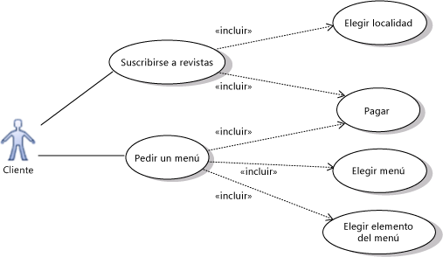
Inclusión (Include)
Es una forma de interacción o creación, un caso de uso dado puede "incluir" otro caso de uso. El primer caso de uso a menudo depende del resultado del caso de uso incluido. Esto es útil para extraer comportamientos verdaderamente comunes desde múltiples casos de uso a una descripción individual(si el actor realiza el caso de uso base tendrá que realizar también el caso de uso incluido), desde el caso de uso.

Slide 6

Extensión (extender)
Es otra forma de interacción, un caso de uso dado (la extensión) puede extender a otro. Esta relación indica que el comportamiento del caso de la extensión se utiliza en casos de uso, un caso de uso a otro caso siempre debe tener extensión o inclusión. El caso de uso extensión puede ser insertado en el caso de uso extendido bajo ciertas condiciones. La notación, es una flecha de punta abierta con línea discontinua, desde el caso de uso extensión al caso de uso extendido, con la etiqueta «extend». Esto puede ser útil para lidiar con casos especiales, o para acomodar nuevos requisitos durante el mantenimiento del sistema y su extensión .
En otras palabras será utilizado cuando un caso de uso sea similar a otro pero con ciertas variaciones, un ejemplo claro es que se necesite comprar azúcar y podemos seleccionar de entre azúcar rubia, blanca o su unidad de medida bolsa, kilo, etc

Slide 7
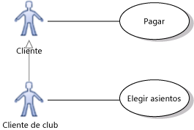
Herencia Entre Actores
Puede dibujar un vínculo de Generalización entre actores. El actor especializado (“Cliente de club” en el ejemplo) hereda los casos de uso del actor general (“Cliente” en el ejemplo). La punta de flecha debe apuntar al actor más general, como “Cliente”. Cuando cree el vínculo, apunte primero al actor más especializado.
El actor especializado puede tener otros casos de uso propios que no están disponibles para el resto de actores.

Slide 8
Ingresar al Sistema
Estándares de programación / Ingeniería de softwareCiclo 01-2011
Recolección de requerimientos Página 1
Caso de uso: Ingresar al sistema1.0
Proceso: Ingresar al sistema 2.0
Descripción:
Permite ingresar al sistema de la empresa CONTRA-ME, el cual es autenticado y autorizado para la utilización de este 3.0
Flujo básico a.}
El usuario digita en la barra de navegación del navegador www.contra-me.com b.
El sistema presenta la pantalla de ingreso al sistema c.
El sistema asigna el valor de 1 a nintentos d.
El usuario digita el login y password en las casillas correspondiente al formulario e.
El usuario selecciona la opción de ingresar al sistema f.
El sistema verifica el formato de login y password g.
El sistema autentica al usuario para utilizar el sistema. El flujo continua en la sección autenticar usuario h.
El sistema autoriza al usuario proporcionándole su perfil de entrada para utilizar el sistema. El flujo continua en la sección autorizar usuario i.
El sistema redirecciona a la página principal del sistema j
Fin del flujo básico3.1 Sección: Autenticar usuario a.
El sistema abre una conexión a la base de datos b.
El sistema envía Login y Pasword a la base de datos c.
El sistema recupera el código del usuario d.
El usuario almacena en la sesión de usuario, el código del usuario e.
El flujo continua en el paso g del flujo básico 3.2 Sección: Autorizar usuario a.
El sistema abre una conexión a la base de datos b.
El sistema envía el código de usuario a la base de datos que se encuentra al macenada en la sesión de usuario c.
El sistema recupera de la base de datos los privilegios de acceso de usuario

Slide 9

Autenticar Usuario
Include
Ingresar al Sistema
Include
Autorizar Usuario

Slide 10
Máquina Recicladora
Sistema que controla una máquina de reciclamiento de botellas, tarros y jabas. El sistema debe controlar y/o aceptar:
Registrar el número de ítemes ingresados.
Imprimir un recibo cuando el usuario lo solicita:
Describe lo depositado
El valor de cada item
Total
El usuario/cliente presiona el botón de comienzo
Existe un operador que desea saber lo siguiente:
Cuantos ítemes han sido retornados en el día.
Al final de cada día el operador solicita un resumen de todo lo depositado en el día.
El operador debe además poder cambiar:
Información asociada a ítemes.
Dar una alarma en el caso de que:
Item se atora.
No hay más papel.

Slide 11
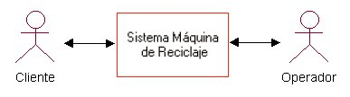
Como una primera aproximación identificamos a los actores que interactúan con el sistema

Slide 12
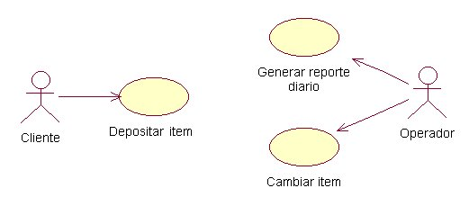
Luego, tenemos que un Cliente puede Depositar Itemes y un Operador puede cambiar la información de un Ítem o bien puede Imprimir un informe:

Slide 13
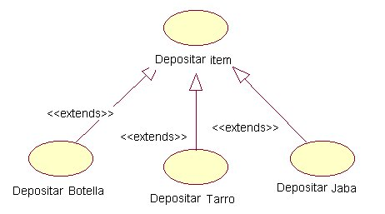
Además podemos notar que un ítem puede ser una Botella, un Tarro o una Jaba.

Slide 14
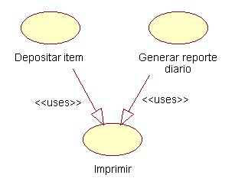
Otro aspecto es la impresión de comprobantes, que puede ser realizada después de depositar algún ítem por un cliente o bien puede ser realizada a petición de un operador

Slide 15
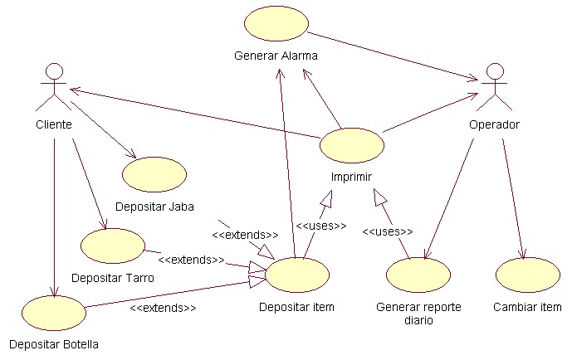
Entonces, el diseño completo del diagrama de Caso de Uso es

Slide 16
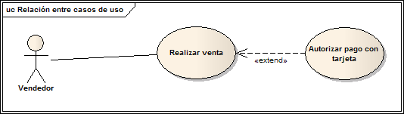
Ampliando entendimiento UML CU. Extend
Imagina el conjunto de pasos que ocurren al realizar una compra en una tienda departamental. Seguramente no tendrás problema en visualizar el conjunto de pasos para solicitar la autorización de la tarjeta de crédito con la que vas a pagar, ligado a los pasos donde el vendedor registra los productos a comprar. Es decir, los flujos de eventos de ambos procesos forman una sola cosa; juntos podrían formar un solo caso de uso, en lugar de dos casos de uso unidos por alguna de estas relaciones que aquí estamos tratando.

Slide 17
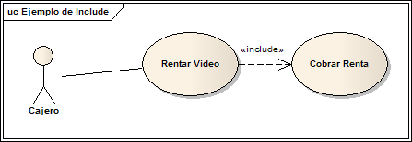
Ampliando entendimiento UML CU. Include
Include. En términos muy simples, cuando relacionamos dos casos de uso con un “include”, estamos diciendo que el primero (el caso de uso base) incluye al segundo (el caso de uso incluido). Es decir, el segundo es parte esencial del primero. Sin el segundo, el primero no podría funcionar bien; pues no podría cumplir su objetivo. Para una venta en caja, la venta no puede considerarse completa si no se realiza el proceso para cobrarla en ese momento. El caso de uso “Cobrar Renta” está incluido en el caso de uso “Rentar Video”, o lo que es lo mismo “Rentar Video” incluye (<<include>>) “Cobrar Renta”.

Slide 18
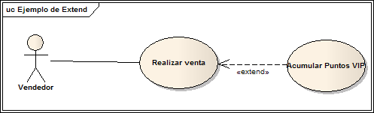
Extend. La polémica al querer seleccionar una de las dos relaciones es que en el “extend” también podemos ver, desde la perspectiva del usuario, a los dos flujos como si fueran uno sólo. Y en ciertos escenarios el caso de uso base no podría cumplir su objetivo si no se ejecutara la extensión. Pero, una de las diferencias básicas es que en el caso del “extend” hay situaciones en que el caso de uso de extensión no es indispensable que ocurra, y cuando lo hace ofrece un valor extra (extiende) al objetivo original del caso de uso base. En cambio en el “include” es necesario que ocurra el caso incluído, tan sólo para satisfacer el objetivo del caso de uso base. Ejemplo: Puedes “Realizar Venta” sin “Acumular Puntos de Cliente VIP”, cuando no eres un cliente VIP. Pero, si eres un cliente VIP sí acumularás puntos. Por lo tanto, “Acumular Puntos” es una extensión de “Realizar Venta” y sólo se ejecuta para cierto tipo de ventas, no para todas.

Slide 19
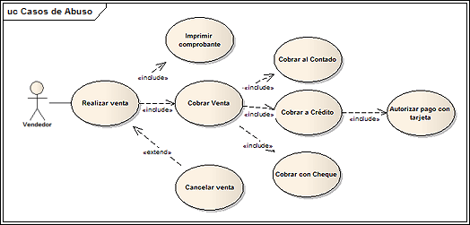
Casos de Abuso Uno de los riesgos que existe cuando la gente sabe que tiene estas relaciones como un elemento a utilizar en sus modelos de caso de uso, consiste en su abuso. Mucha gente, y sobre todo la que arrastra prácticas de métodos estructurados, la suele utilizar en exceso. No es raro ver modelos de casos de uso que llegan a tener decenas de inclusiones y extensiones, incluso las inclusiones y extensiones se vuelven a extender a varios niveles, generando una maraña de casos de uso que no ofrecen valor al ser mostrados explícitamente.

Slide 20
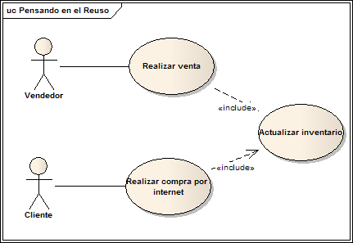
Reuso: Evitando el Retrabajo Una de las razones por las cuales deberías de considerar el uso de este tipo de relaciones, es porque identificas que hay pasos que son iguales en dos o más casos de uso. No querrás tener que escribir y darle mantenimiento a esos pasos en los documentos asociados a cada uno de ellos. Peor aún, no querrás correr el riesgo de que esos pasos se diseñen, programen y prueben de maneras diferentes y con esfuerzos aislados por ti o tu equipo de desarrollo. Finalmente son la misma cosa, ¿para qué querríamos trabajar doble? Lo que queremos es economizar, ser más eficientes en el desarrollo, y ahí es cuando viene el beneficio de identificar estos tipos de relaciones; porque es una oportunidad de identificar reuso.

Slide 21
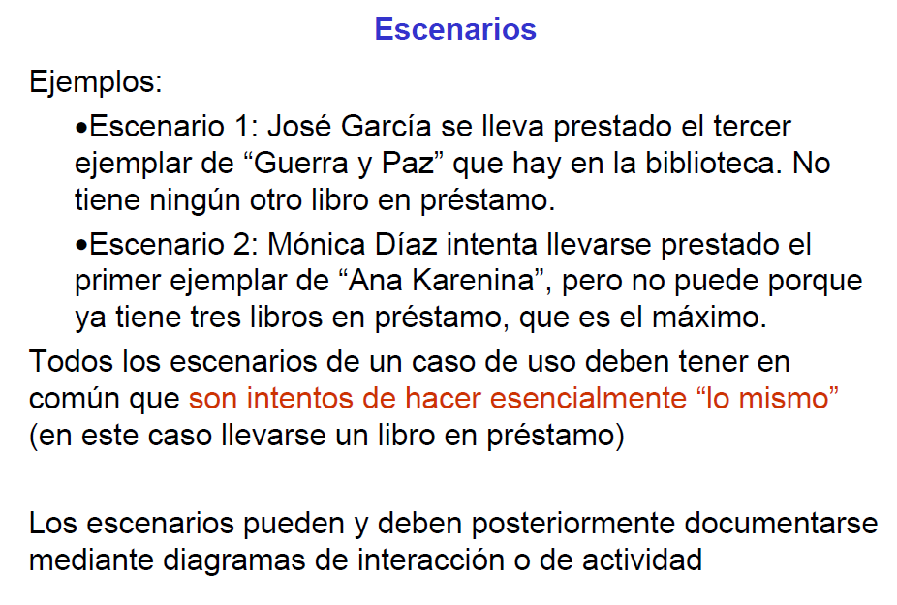
Casos de Uso Ejemplo

Slide 22
Descripción Textual de un Caso de Uso
Nombre : | Préstamo de un Libro
Autor : | Carlos Sanhueza M.
Fecha : | 08/06/2012
Descripción : | El socio de la biblioteca solicita un préstamo y obtiene un libro.
Actores : | Socio
 | Bibliotecario
Precondiciones : | El Socio debe estar registrado como tal
Flujo Normal : | 1.- El socio Solicita un libro.
 | 2.- El socio entrega la credencial
 | 3.- El bibliotecario verifica deudas del socio
 | 4.- El bibliotecario busca el libro solicitado
 | 5.- El bibliotecario registra el préstamo
 | 6.- El bibliotecario entrega el libro y la credencial al socio
Excepciones : | 3.- El socio tiene deudas, no es posible realizar el préstamo
 | 4.- No existe el libro, no es posible realizar el préstamo
Poscondiciones : | El socio se lleva el libro solicitado

Slide 23
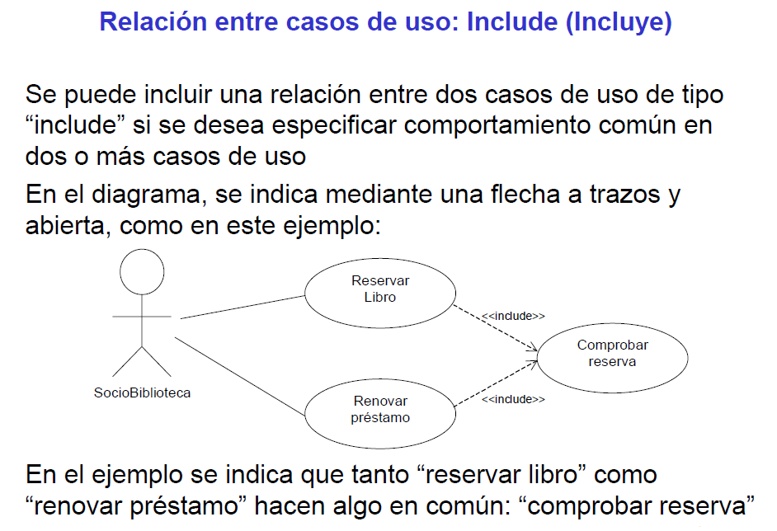
Casos de Uso

Slide 24
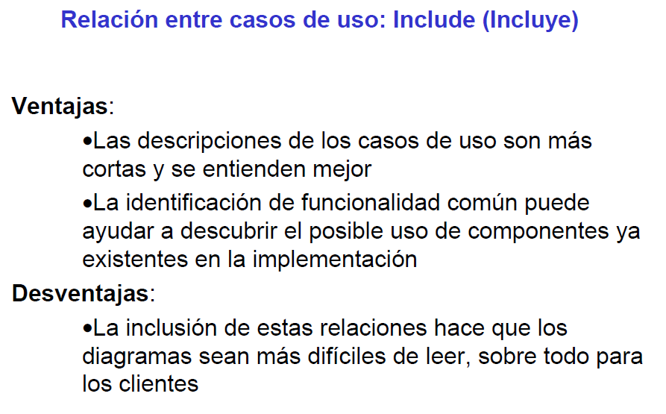
Casos de Uso

Slide 25
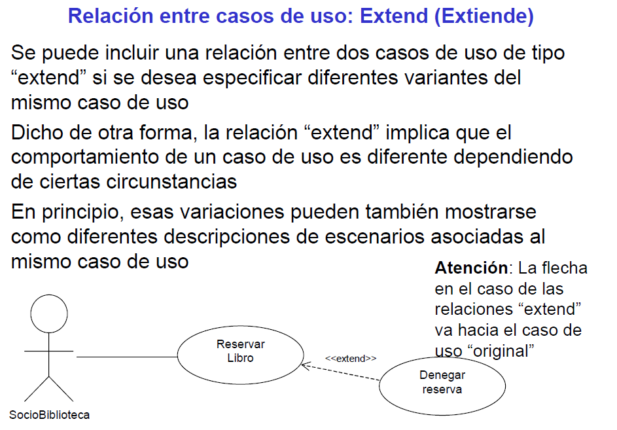
Casos de Uso

Slide 26
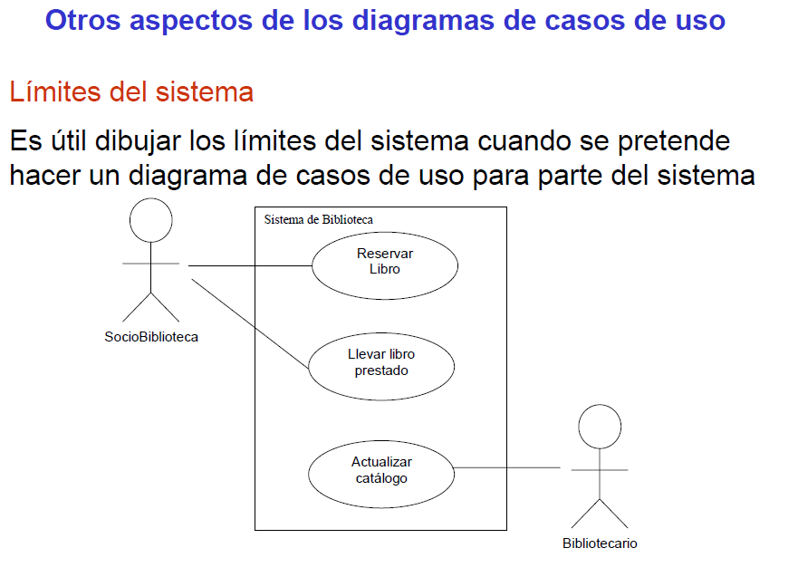
Casos de Uso

Slide 27
UML DIAGRAMA DE CLASES

Slide 28
Diagrama de Clases
Son los Fundamentos de la programación de objetos.
Es un tipo de diagrama de estructura estática que describe la estructura de un sistema mostrando las clases del sistema, sus atributos, operaciones (o métodos), y las relaciones entre los objetos
Se emplea en Análisis y o Diseño de Software

Slide 29
El objetivo principal de este modelo es la representación de los aspectos estáticos del sistema, utilizando diversos mecanismos de abstracción (clasificación, generalización, agregación).
Descripción
El diagrama de clases recoge las clases de objetos y sus asociaciones. En este diagrama se representa la estructura y el comportamiento de cada uno de los objetos del sistema y sus relaciones con los demás objetos, pero no muestra información temporal.
Con el fin de facilitar la comprensión del diagrama, se pueden incluir paquetes como elementos del mismo, donde cada uno de ellos agrupa un conjunto de clases.
Este diagrama no refleja los comportamientos temporales de las clases, aunque para mostrarlos se puede utilizar un diagrama de transición de estados.

Slide 30
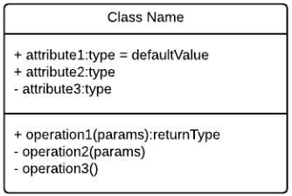
El diagrama de clase está compuesto de tres partes:
Sección superior – Nombre de la clase – Esta sección siempre es necesaria sin importar si está hablando del clasificador o de un objeto
Sección media – Atributos de la clase – Los atributos describen las variables que describen las cualidades de la clase. Esto solamente es necesario al describir una instancia específica de una clase.
Sección inferior – Operaciones de la clase (métodos) – Mostrado en formato de lista, cada operación tiene su propia línea. Las operaciones describen cómo una clase puede interactuar con los datos.

Slide 31
Modificador de acceso de miembro
Todas las clases tienen diferentes niveles de acceso dependiendo del modificador de acceso (visibilidad). Aquí tenemos los siguientes niveles de acceso con sus símbolos correspondientes:
Público (+)
Privado (-)
Protegido (#)
Paquete (~)
Derivado (/)
Estático (subrayado)
Ámbito del miembro.
Hay dos ámbitos para los miembros: clasificadores e instancias. Los clasificadores son miembros estáticos mientras que las instancias son instancias específicas de la clase.

Slide 32
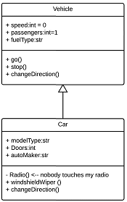
Herencia es cuando un objeto hijo asume todas las características de su objeto padre. Por ejemplo, si tenemos el objeto vehículo, un hijo de clase Coche heredaría todos los atributos (velocidad, número de pasajeros, combustible) y los métodos (moverse(), detenerse(), cambiardedirección()) del padre de clase además de los atributos específicos (tipodemodelo, # de puertas, fabricantedelcoche) y los métodos de su propia clase (Radio(), limpiaparabrisas(), AA/calefacción()). La herencia se muestra en un diagrama de clase usando una línea sólida con una flecha cerrada y hueca.

Slide 33
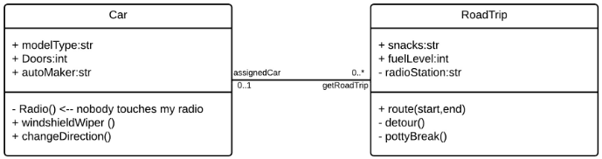
Las asociaciones bidireccionales son las asociaciones por defecto entre dos clases y están representadas por una línea recta entre dos clases. Ambas clases son conscientes la una de la otra y sus relaciones entre ellas. En el ejemplo anterior, la clase Coche y la clase ViajePorCarretera están interralacionadas. En un extremo de la línea el Coche toma la asociación de “CocheAsignado” con el valor de multiplicidad de 0... 1 lo que significa que cuando exista la instancia ViajePorCarretera, puede tener una instancia de Coche asociada con ella o no tener Coches asociados con ella. En este caso, una clase Caravana separada con una multiplicidad de 0... * es necesaria para demostrar que ViajePorCarretera podría tener múltiples instancias de Coches asociadas con ella. Dado que una instancia de Coche podría tener múltiples asociaciones de “ObtenerViajePorCarretera” – en otras palabras, un coche podría ir a múltiples viajes por carretera – el valor de la multiplicidad se establece en 0... *.

Slide 34
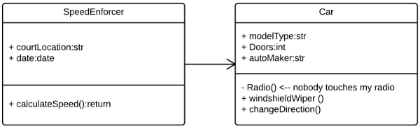
Una asociación unidireccional se dibuja como una línea continua con una punta de flecha abierta apuntando desde la clase de complicidad a la clase conocida. En este caso, en su viaje por carretera hacia Arizona podría correr hacia una trampa de velocidad donde una cámara de velocidad registra su actividad de conducción, pero no sabe sobre ella hasta que le llega la notificación por correo. No se dibuja en la imagen, pero en este caso el valor de la multiplicidad sería 0...* en función de la cantidad de veces que usted conduce por la cámara de velocidad.

Slide 35
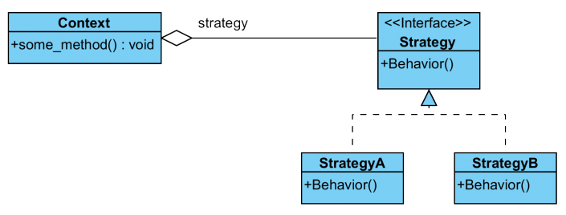

Slide 36
Los elementos básicos del diagrama son:
Clases
Una clase describe un conjunto de objetos con propiedades (atributos) similares y un comportamiento común. Los objetos son instancias de las clases.
No existe un procedimiento inmediato que permita localizar las clases del diagrama de clases. Éstas suelen corresponderse con sustantivos que hacen referencia al ámbito del sistema de información y que se encuentran en los documentos de las especificaciones de requisitos y los casos de uso.
Dentro de la estructura de una clase se definen los atributos y las operaciones o métodos:
Los atributos de una clase representan los datos asociados a los objetos instanciados por esa clase.
Las operaciones o métodos representan las funciones o procesos propios de los objetos de una clase, caracterizando a dichos objetos.
El diagrama de clases permite representar clases abstractas. Una Clase abstracta es una clase que no puede existir en la realidad, pero que es útil conceptualmente para el diseño del modelo orientado a objetos. Las clases abstractas no son instanciables directamente sino en sus descendientes. Una clase abstracta suele ser situada en la jerarquía de clases en una posición que le permita ser un depósito de métodos y atributos para ser compartidos o heredados por las subclases de nivel inferior.

Slide 37
Las clases y en general todos los elementos de los diagramas, pueden estar clasificados de acuerdo a varios criterios, como por ejemplo su objetivo dentro de un programa. Esta clasificación adicional se expresa mediante un Estereotipo. Clasificación de todos los objetos que pueden aparecer en un modelo. Los tipos son:
Objetos Entidad.
Objetos límite o interfaz.
Objetos de control.
Éstos son estereotipos de clases. Un estereotipo representa una la meta-clasificación de un elemento.
Dependiendo de la herramienta utilizada, también se puede añadir información adicional a las clases para mostrar otras propiedades de las mismas, como son las reglas de negocio, responsabilidades, manejo de eventos, excepciones, etc.

Slide 38
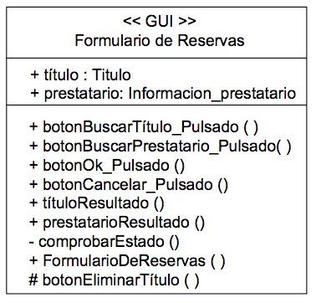
Notación
Clases
Una clase se representa como una caja, separada en tres zonas por líneas horizontales.
En la zona superior se muestra el nombre de la clase y propiedades generales como el estereotipo. El nombre de la clase aparece centrado y si la clase es abstracta se representa en cursiva. El estereotipo, si se muestra, se sitúa sobre el nombre y entre el símbolo: << .... >>.
La zona central contiene una lista de atributos, uno en cada línea. La notación utilizada para representarlos incluye, dependiendo del detalle, el nombre del atributo, su tipo y su valor por defecto, con el formato:
visibilidad nombre : tipo = valor-inicial { propiedades }
La visibilidad será en general publica (+), privada (-) o protegida (#), aunque puede haber otros tipos de visibilidad dependiendo del lenguaje de programación empleado.
En la zona inferior se incluye una lista con las operaciones que proporciona la clase. Cada operación aparece en una línea con formato:
visibilidad nombre (lista-de-parámetros): tipo-devuelto { propiedad }
La visibilidad será en general publica (+), privada (-) o protegida (#), aunque como con los atributos, puede haber otros tipos de visibilidad dependiendo del lenguaje de programación. La lista de parámetros es una lista con los parámetros recibidos en la operación separados por comas. El formato de un parámetro es:
nombre : tipo = valor-por-defecto

Slide 39
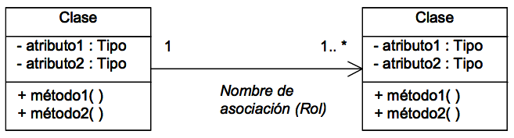
Relaciones
Una relación de asociación se representa como una línea continua entre las clases asociadas. En una relación de asociación, ambos extremos de la línea pueden conectar con la misma clase, indicando que una instancia de una clase, está asociada a otras instancias de la misma clase, lo que se conoce como asociación reflexiva.
La relación puede tener un nombre y un estereotipo, que se colocan junto a la línea. El nombre suele corresponderse con expresiones verbales presentes en las especificaciones, y define la semántica de la asociación. Los estereotipos permiten clasificar las relaciones en familias y se escribirán entre el símbolo: << ... >>.
Las diferentes propiedades de la relación se pueden representar con la siguiente notación:
Multiplicidad: La multiplicidad puede ser un número concreto, un rango o una colección de números. La letra ‘n’ y el símbolo ‘*’ representan cualquier número.
Orden: Se puede especificar si las instancias guardan un orden con la palabra clave ‘{ordered}’. Si el modelo es suficientemente detallado, se puede incluir una restricción que indique el criterio de ordenación.
Navegabilidad: La navegación desde una clase a la otra se representa poniendo una flecha sin relleno en el extremo de la línea, indicando el sentido de la navegación.
Rol o nombre de la asociación: Este nombre se coloca junto al extremo de la línea que esta unida a una clase, para expresar cómo esa clase hace uso de la otra clase con la que mantiene la asociación.

Slide 40
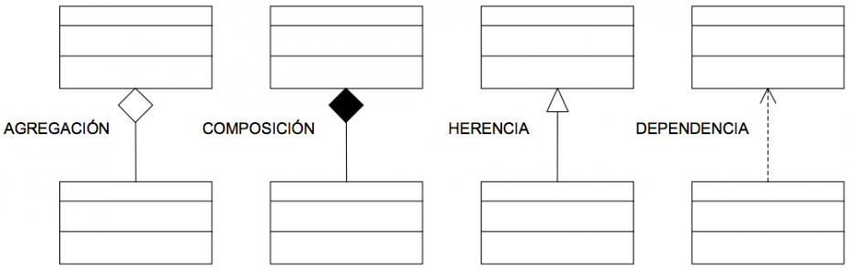
Además, existen notaciones específicas para los otros tipos de relación, como son:
Agregación: Se representa con un rombo hueco en la clase cuya instancia es una agregación de las instancias de la otra.
Composición: Se representa con un rombo lleno en la clase cuya instancia contiene las instancias de la otra clase.
Dependencia: Una línea discontinua con una flecha apuntando a la clase cliente. La relación puede tener un estereotipo que se coloca junto a la línea, y entre el símbolo: << ... >>.
Herencia: Esta relación se representa como una línea continua con una flecha hueca en el extremo que apunta a la superclase

Slide 41
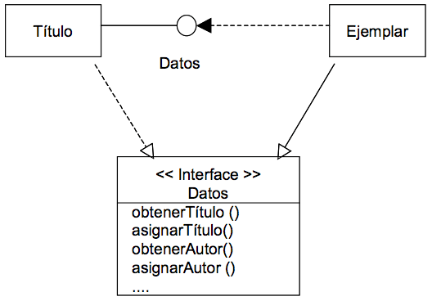
Interfaces
Una interfaz se representa como una caja con compartimentos, igual que las clases. En la zona superior se incluye el nombre y el estereotipo <>. La lista de operaciones se coloca en la zona inferior, igual que en las representaciones de clases. La zona en la que se listan los atributos estará́ vacía o puede omitirse.
Existe una representación más simple para la interfaz: un circulo pequeño asociado a una clase con el nombre de la interfaz debajo. Las operaciones de la interfaz no aparecen en esta representación; si se quiere que aparezcan, debe usarse la primera notación.
Entre una clase que implementa las operaciones que una interfaz ofrece y esa interfaz se establece una relación de realización que, dependiendo de la notación elegida, se representará con una línea continua entre ellas cuando la interfaz se representa como un círculo y con una flecha hueca discontinua apuntando a la interfaz cuando se represente como una clase.

Slide 42
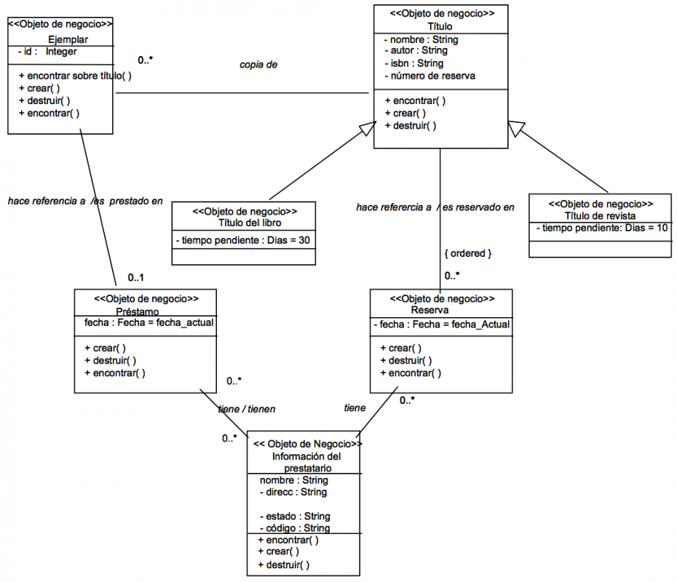
Estudio del sistema encargado de la gestión de prestamos y reservas de libros y revistas de una biblioteca. Dependiendo del momento del desarrollo el diagrama estará́ más o menos detallado. Así́, el diagrama tendría la siguiente estructura en el proceso de análisis:

Slide 43
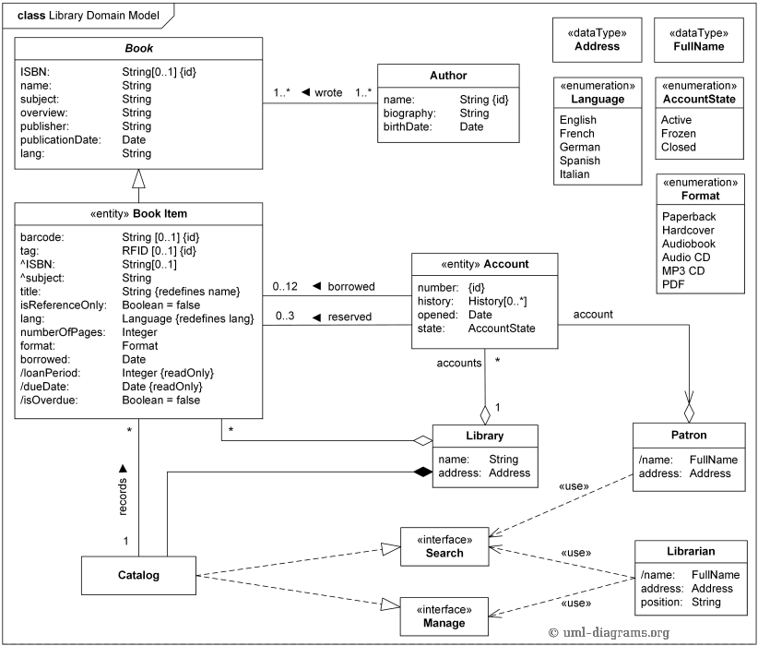

Slide 44
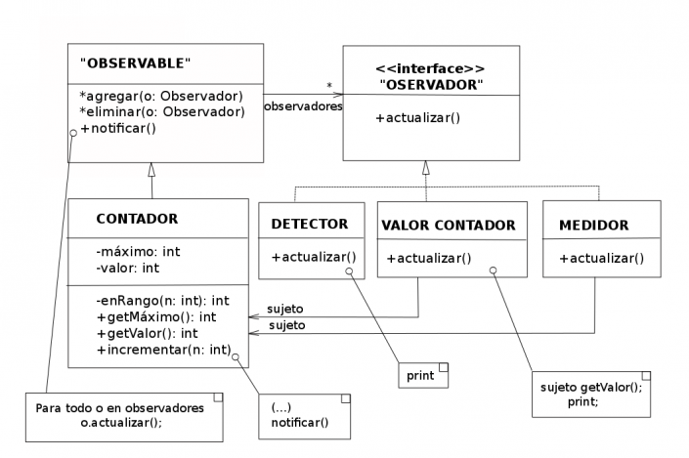

Slide 45
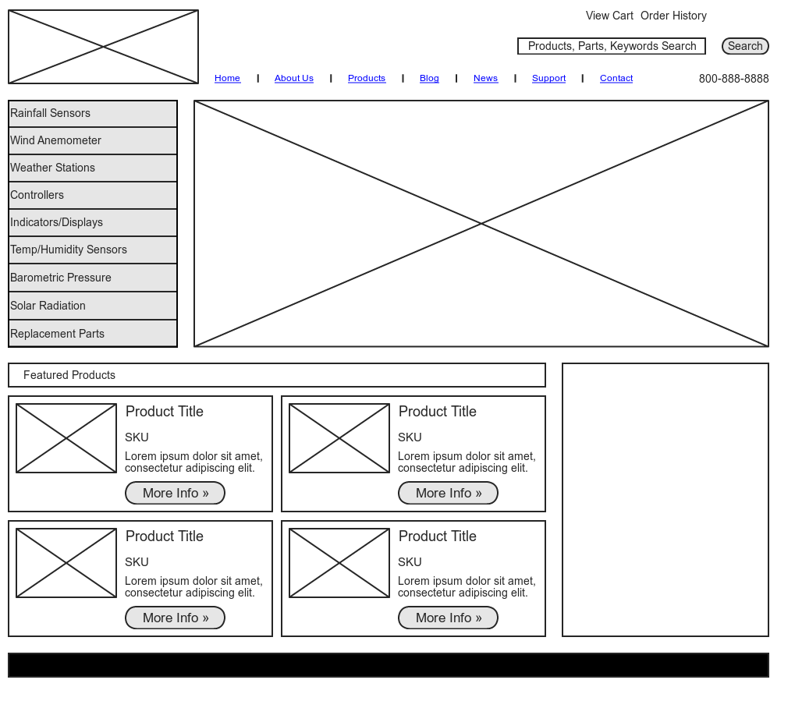
Mockups

Slide 46
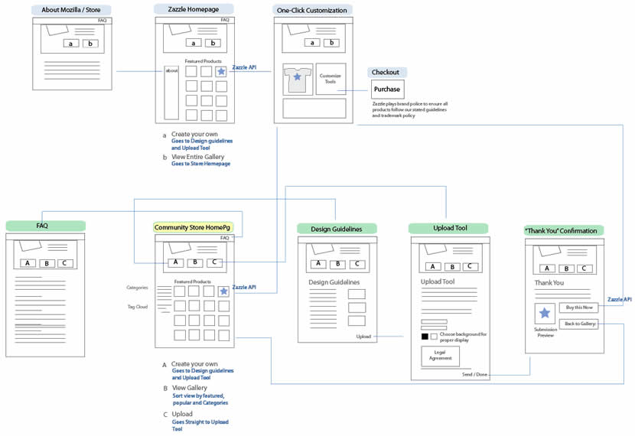

Slide 47
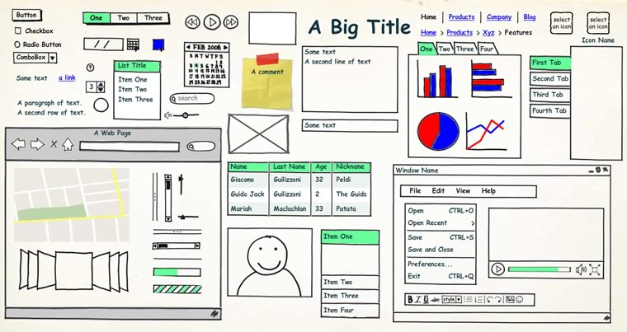
Mockup viene del término maqueta. Se trata de un modelo, generalmente a escala, de un diseño determinado. Aunque muchos los identifican con el término prototipo, en realidad en el entorno web no llega a ese nivel, ya que el nivel de interactuación de un mockup es mínimo. Precisamente por eso se suelen conocer también como “low fidelity prototypes” o “paper prototypes”.
Al ser mecanismos más trabajados (visualmente son más aceptados por la mayoría de usuarios, que no “sienten” que tienen que poner tantas pegas como en un wireframe) se pueden emplear para que los usuarios aporten sus opiniones sobre el futuro sitio web sin centrarse demasiado en cosas que no conocen, para hacer pruebas de usabilidad, evaluar su funcionalidad, probar su nivel de accesibilidad o, el más común, servir como medio de discusión entre el diseñador, el usuario (o el cliente) y el arquitecto de la información.

Slide 48
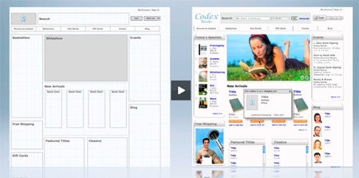
¿Y después del mockup?
Pues va el prototipo: una simulación de la interfaz de usuario que permita interactuar con los menús y el contenido y probar las principales interacciones de manera similar a como será en la versión final. Para ello se suele trabajar con un conjunto de páginas html conectadas entre si, con un conjunto de diapositivas en ppt o con animaciones (flash especialmente) navegables.

Slide 49
Diagrama de Secuencias
El diagrama de secuencia es un tipo de diagrama de interacción cuyo objetivo es describir el comportamiento dinámico del sistema de información haciendo énfasis en la secuencia de los mensajes intercambiados por los objetos.
Un diagrama de secuencia tiene dos dimensiones, el eje vertical representa el tiempo y el eje horizontal los diferentes objetos. El tiempo avanza desde la parte superior del diagrama hacia la inferior. Normalmente, en relación al tiempo sólo es importante la secuencia de los mensajes, sin embargo, en aplicaciones de tiempo real se podría introducir una escala en el eje vertical. Respecto a los objetos, es irrelevante el orden en que se representan, aunque su colocación debería poseer la mayor claridad posible.
Cada objeto tiene asociados una línea de vida y focos de control. La línea de vida indica el intervalo de tiempo durante el que existe ese objeto. Un foco de control o activación muestra el periodo de tiempo en el cual el objeto se encuentra ejecutando alguna operación, ya sea directamente o mediante un procedimiento concurrente.

Slide 50
Notación
Objeto y línea de vida
Un objeto se representa como una línea vertical discontinua, llamada línea de vida, con un rectángulo de encabezado con el nombre del objeto en su interior. También se puede incluir a continuación el nombre de la clase, separando ambos por dos puntos.
Si el objeto es creado en el intervalo de tiempo representado en el diagrama, la línea comienza en el punto que representa ese instante y encima se coloca el objeto. Si el objeto es destruido durante la interacción que muestra el diagrama, la línea de vida termina en ese punto y se señala con un aspa de ancho equivalente al del foco de control.
En el caso de que un objeto existiese al principio de la interacción representada en el diagrama, dicho objeto se situará en la parte superior del diagrama, por encima del primer mensaje. Si un objeto no es eliminado en el tiempo que dura la interacción, su línea de vida se prolonga hasta la parte inferior del diagrama.
La línea de vida de un objeto puede desplegarse en dos o más líneas para mostrar los diferentes flujos de mensajes que puede intercambiar un objeto, dependiendo de alguna condición.

Slide 51
Foco de control o activación
Se representa como un rectángulo delgado superpuesto a la línea de vida del objeto. Su largo dependerá de la duración de la acción. La parte superior del rectángulo indica el inicio de una acción ejecutada por el objeto y la parte inferior su finalización
Mensaje
Un mensaje se representa como una flecha horizontal entre las líneas de vida de los objetos que intercambian el mensaje. La flecha va desde el objeto que envía el mensaje al que lo recibe. Además, un objeto puede mandarse un mensaje a sí mismo, en este caso la flecha comienza y termina en su línea de vida.
La flecha tiene asociada una etiqueta con el nombre del mensaje y los argumentos. También pueden ser etiquetados los mensajes con un número de secuencia, sin embargo, este número no es necesario porque la localización física de las flechas que representan a los mensajes ya indica el orden de los mismos.

Slide 52
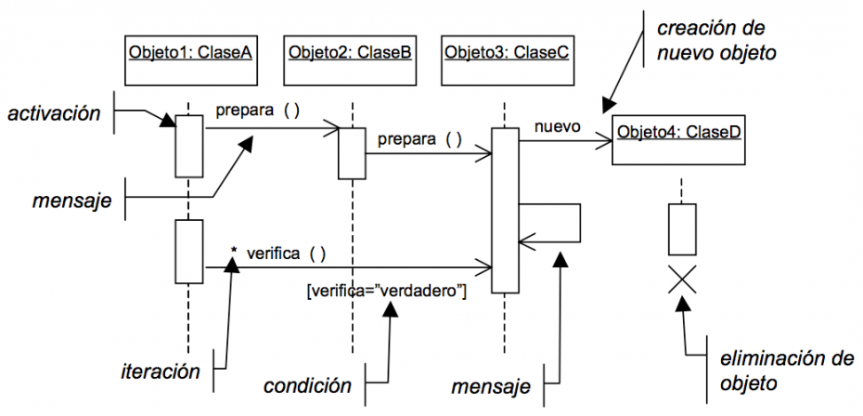
Los mensajes pueden presentar también condiciones e iteraciones. Una condición se representa mediante una expresión booleana encerrada entre corchetes junto a un mensaje, e indica que ese mensaje sólo es enviado en caso de ser cierta la condición. Una iteración se representa con un asterisco y una expresión entre corchetes, que indica el número de veces que se produce.

Slide 53
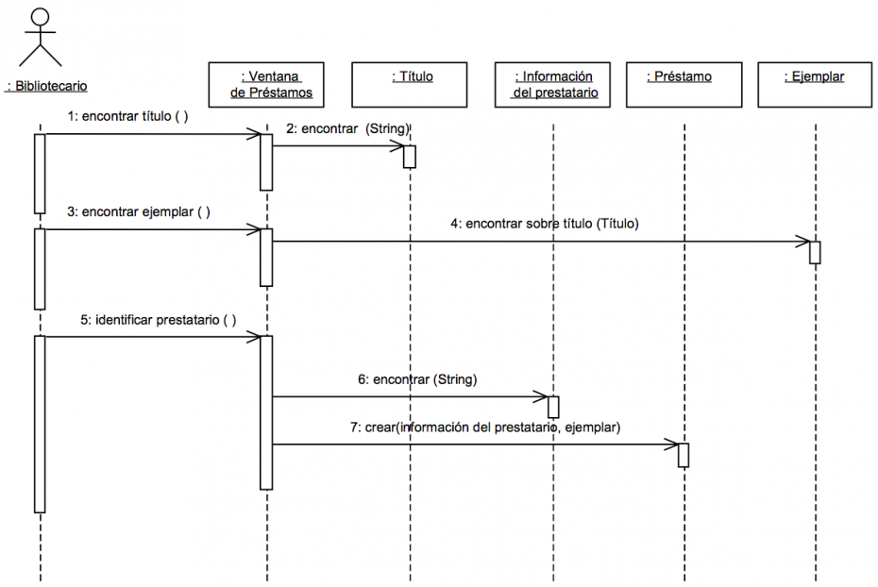
Ejemplo
Diagrama de secuencia para el caso de uso: Prestar un ejemplar de una aplicación encargada de los prestamos y reservas de una biblioteca:

Slide 54
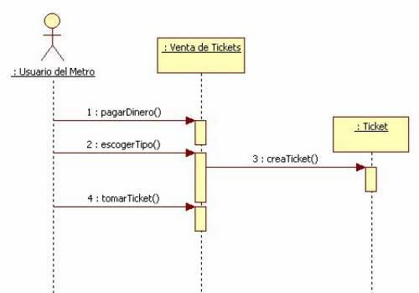
Ejemplo de la secuencia de un usuario del metro para comprar un ticket

Slide 55
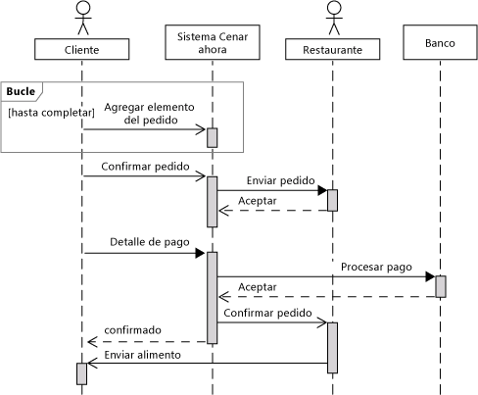
La secuencia nos dice el camino y el proceso que toman las decisiones y los mensajes que se envian entre los objetos para completar una tarea

Slide 56
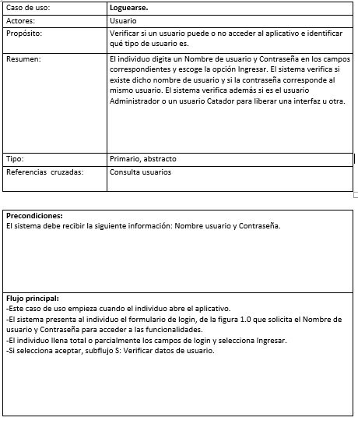
Caso de Uso y Diagrama de Secuencias Login

Slide 57
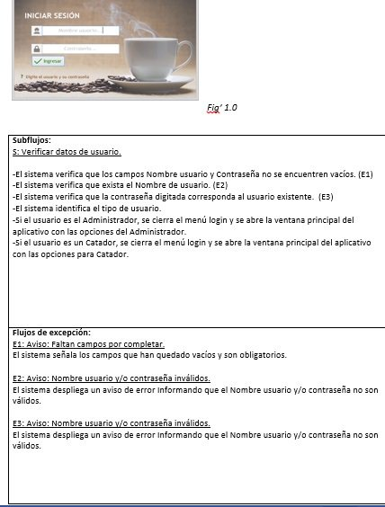

Slide 58
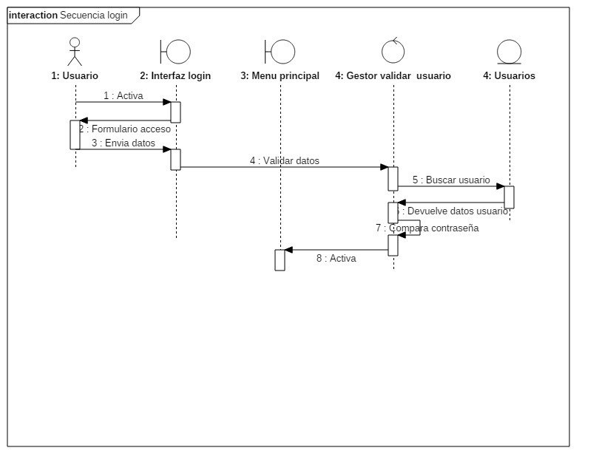

Slide 59



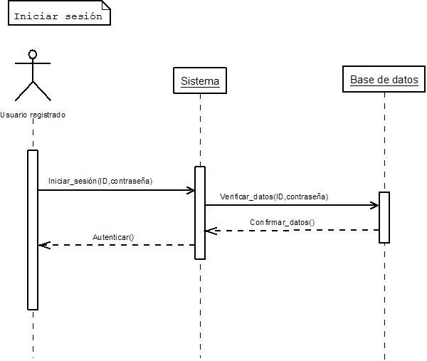
Clase Frontera: o <<boundary>> se refiere técnicamente a la interfaz con la que interactúa el individuo. Clase control: representa algún proceso, validación, actividad lógica del sistema para llevar a cabo un pedido. Clase entidad: Básicamente es la tabla, archivo, campo e.t.c donde se almacenan datos.

Slide 60
Otros Diagramas UML
Diagrama de Actividad o Flujo
Diagrama Colaborativo
Diagrama de Objetos
Diagrama de Componentes
Diagrama de Estructura Compuesta
Diagrama de Despliegue
Diagrama de Paquetes
Diagrama de Maquina de Estado
Diagrama de Comunicaciones
Diagrama de Tiempo
Diagrama de Iteraciones
Diagrama de Conectividad

